Slide 1

BAC-PRO TECHNICIEN CONSTRUCTEUR BOIS !!!
Nouveau diplôme
BAC-Pro 3 ans.

Slide 2
BAC-PRO TECHNICIEN CONSTRUCTEUR BOIS !!!
NOUVELLE ORIENTATION
au Lycée des Métiers de l’Automobile Paul Lacavé
à Capesterre-Belle-Eau.

Slide 3
BAC-PRO TECHNICIEN CONSTRUCTEUR BOIS !!!
Pour mieux vous en parler,
nous commencerons :

Slide 4
BAC-PRO TECHNICIEN CONSTRUCTEUR BOIS !!!
Dans un premier temps :
- par vous expliquer comment ce Bac-Pro Technicien Constructeur Bois fonctionne avec sa partie professionnelle et sa partie générale.

Slide 5
BAC-PRO TECHNICIEN CONSTRUCTEUR BOIS !!!
Avant de vous renseigner sur :
- l’accessibilité à cette formation
- la poursuite d’étude après le Bac

Slide 6
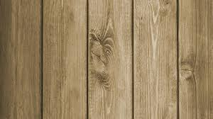
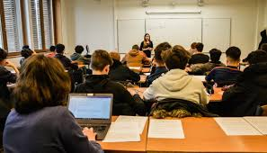
Comment le BAC-PRO Technicien Constructeur Bois fonctionne-t-il?

Slide 7
Comment le
Le BAC-PRO Technicien Constructeur Bois :
- se prépare sur 3 ans.

Slide 8
Comment le
Durant ces 3 années qui vont de la Seconde à la Terminale, notre programme de formation se compose :
- d’une partie professionnelle
- d’une partie générale.

Slide 9
Comment le
Concernant la partie professionnelle

Slide 10
Comment le
- En classe :
c’est tout ce qui est théorique et où nous apprenons à :
- lire, tracer, réaliser des plans techniques, par exemple ;
- utiliser les logiciels de charpente (SEMA et SOLIDWORKS) en plus de Word et Excel ;
- ou encore se servir du vocabulaire spécifique à notre domaine de formation (par exemple, la terminologie des éléments qui composent une charpente et l’ossature).

Slide 11
Comment le
- en atelier :
Là il s’agit directement de la pratique du métier de Technicien Constructeur Bois.
Nous apprenons :
- à utiliser les machines et les outils indispensables à la formation d’un bon Technicien ;
- à réaliser des ouvrages en bois (maisons et mobilier)

Slide 12
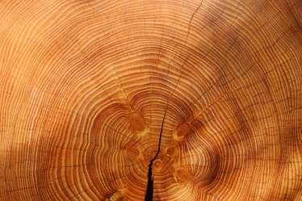
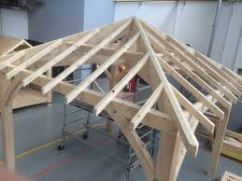
En quoi consiste ce Bac-Pro Technicien Constructeur Bois ?

Slide 13
Le BAC-PRO Technicien Constructeur Bois (TCB) :
- forme des créateurs de structures, d'ossatures et de charpentes en bois
- sur 3 ans.

Slide 14
Pour cela, en classe, en atelier et en entreprise :
nous avons un certain nombre de tâches à accomplir.

Slide 15
A- Nous devons apprendre à lire et dessiner :
- des documents techniques (fiches sur lesquelles on trouve des informations sur les mesures, le nombres de pièces à utiliser, etc.)
- des fiches concepts qui sont, en fait, des plans, des fiches de fabrication et des fiches de débits

Slide 16
B- Nous préparons les pièces des ouvrages à réaliser en respectant les normes de fabrication pour les constructions bois.

Slide 17
C- Nous nous chargeons ensuite d'organiser et d’installer le chantier sur lequel sera réalisé l’ouvrage .
Par exemple, il s’agit de :
- monter un échafaudage
- préparer le matériel qui facilitera l’accès à l’ouvrage

Slide 18
Le Technicien Constructeur Bois doit :
- se former et acquérir des compétences dans plusieurs domaines.

Slide 19
1-Le domaine de la structure bois qui regroupe charpente et ossature :
La structure en bois est composée de poutres légères sur lesquelles on peut appliquer divers matériaux d’isolation et de couverture.

Slide 20
2-Le domaine de la construction de maisons en bois :
en Guadeloupe, ces maisons sont de plus en plus recherchées en cas de catastrophes naturelles (séismes, cyclones…) car elles sont très flexibles.

Slide 21
3-Le domaine de la menuiserie du bâtiment :
c’est tout ce qui concerne les fermetures dans une maison (cadres des fenêtres et portes, etc.)

Slide 22
4-Le domaine de la réhabilitation du patrimoine :
il s’agit de remettre à neuf des monuments et des bâtiments historiques.

Slide 23
5-Le domaine de l'agencement intérieur :
on parle alors de :
- l’agencement des pièces dans une maison (placer et délimiter la cuisine, le salon, les chambres, etc.)

Slide 24
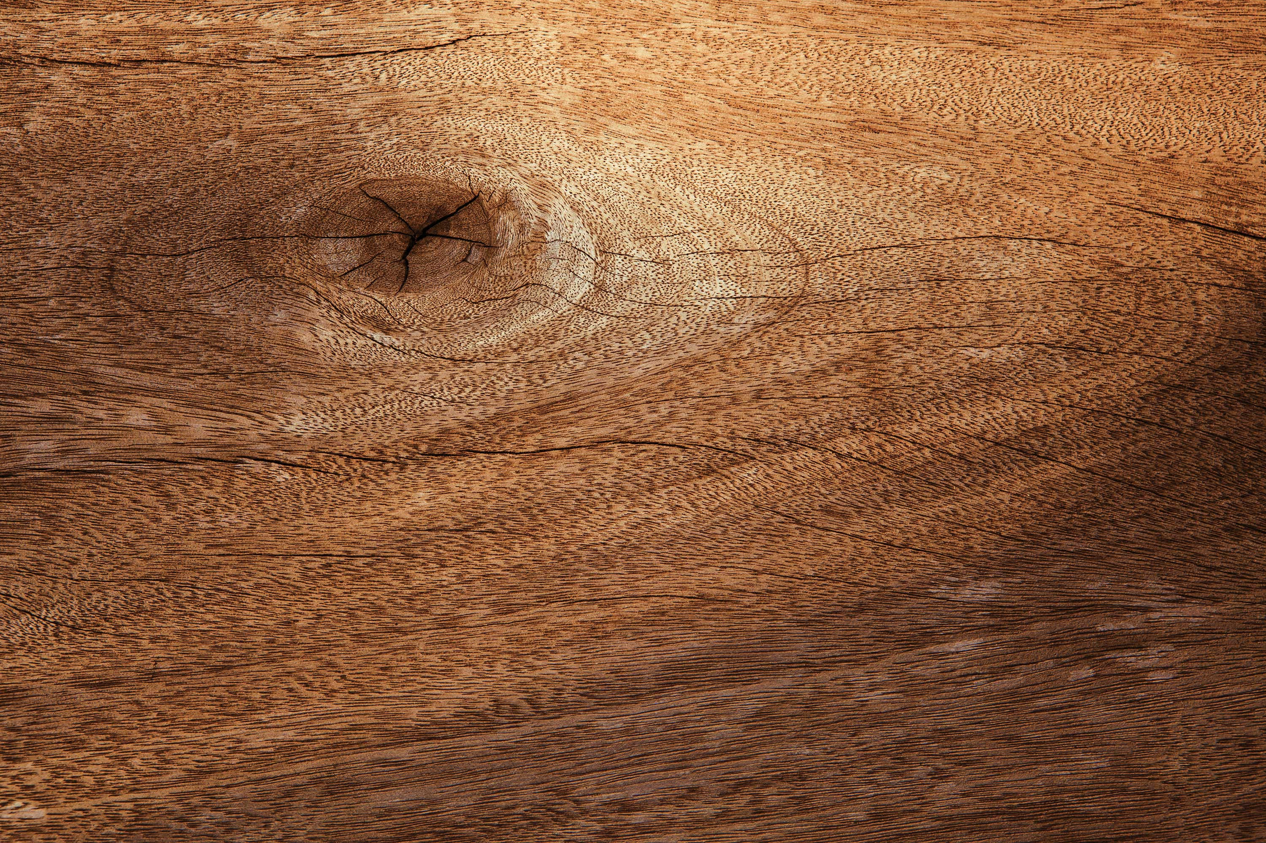
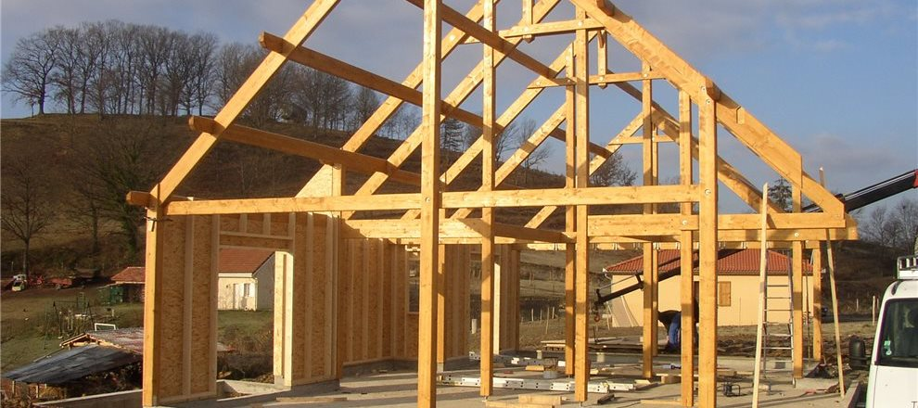
A QUI S’ADRESSE LE BAC-PRO TECHNICIEN CONSTRUCTEUR BOIS ?

Slide 25
Le Bac-Pro Technicien Constructeur Bois est accessible aux élèves de :
- Troisième
- Seconde qui préparent le BAC-PRO en 3ans
- Titulaires d’un CAP.

Slide 26
La formation se prépare aussi en deux ans pour les titulaires d'un CAP :
- Constructeur Bois, Charpentier bois, Charpentier de marine, Conducteur opérateur de scierie, Menuisier installateur, Menuisier fabricant de menuiserie-mobilier et agencement, Ébéniste.

Slide 27
En effet, après leur CAP, ces candidats,
s’ils le souhaitent, seront directement
orientés en Première Bac-Pro TCB.

Slide 28
Tous les élèves sortant d’une Terminale
ou de Première, qui souhaitent une
réorientation, peuvent également accéder
à la formation.

Slide 29
Où préparer le Bac-Pro Technicien Constructeur Bois ?

Slide 30
Les lieux de formation pour préparer ce Bac-Pro sont au nombre de deux :

Slide 31
1- Les Centre de Formation d’Apprentis (CFA):
- Ces établissements assurent un enseignement en alternance à des jeunes âgés de 16 à 25 ans.
- L'apprenti suit alors des cours d'enseignement général, technologique et de travaux pratiques.

Slide 32
Il acquiert des connaissances concrètes à appliquer en entreprise.
Il signe un Contrat de formation en alternance avec un employeur. Il devient alors salarié car il est rémunéré..
Il y a un centre de formation à Saint-Claude et un autre au Raizet.

Slide 33
2- Les lycées professionnels:
Le Bac-Pro se prépare depuis cette rentrée
scolaire 2018-2019 au Lycée Professionnel
Paul Lacavé - Avenue Germain Saint Ruff -
97130 Capesterre-Belle-Eau

Slide 34
Les formations en alternance ou en Lycée professionnel sont professionnalisantes.
Elles permettent :
- d'avoir une très une bonne expérience professionnelle
- de trouver plus facilement du travail en fin de formation

Slide 35
Certains apprentis sortant de CFA seront :
- directement recrutés par l'entreprise qui les a formés.

Slide 36
ORIENTATION APRÈS
LE BAC-PRO TCB

Slide 37
Le secteur du bâtiment est :
- très porteur car il embauche beaucoup.

Slide 38
Un bachelier titulaire du Bac-Pro Technicien
Constructeur Bois, trouvera facilement un
emploi dans des entreprises :

Slide 39
- de menuiserie,
- d'agencement,
- de construction de maisons à ossature bois
- etc.

Slide 40
Il pourra, par exemple, travailler en tant que :

Slide 41
- chef d'équipe
- assistant conducteur de travaux
- artisan
- chef d'entreprise...

Slide 42
Il peut aussi poursuivre ses études
et s'orienter vers un :

Slide 43
A- BTS de :
- Système Constructif Bois et Habitat
- Charpente Couverture
- Technico-commercial des produits de la filière forêt-bois

Slide 44
B- Diplôme d’Ingénieur du Bois :
c’est 5 années d’études après le BAC

Slide 45
Fin de la présentation

